Slide 1

Təşkilatda Süni İntellektin Yetkinliyinin Qiymətləndirilməsi
Süni İntellektin Yetkinlik Modelləri — 13-cü Sessiya
AI STRATEGIYASI
YETKINLIK MODELI
TƏŞKILATI İNKIŞAF

Slide 2
Bu Gün Nə Öyrənəcəyik?
Bu sessiyada yalnız süni intellektdən necə istifadə edəcəyimizi deyil, həm də təşkilatı "ağıllı" bir müəssisə kimi sistematik şəkildə necə inkişaf etdirəcəyimizi öyrənəcəyik. Məqsəd konkret, ölçülə bilən və strateji bir yol xəritəsi qurmaqdan ibarətdir.
1
2
Yetkinliyi Anlamaq
Modelləri Kəşf Etmək
Süni intellekt yetkinliyinin nə olduğunu və niyə vacib olduğunu müəyyənləşdirmək
Gartner və Microsoft kimi aparıcı çərçivələri ətraflı nəzərdən keçirmək
3
4
Qiymətləndirmək
Hərəkət Etmək
Öz təşkilatınızın indiki yetkinlik səviyyəsini praktik alətlərlə ölçmək
Növbəti səviyyəyə keçmək üçün konkret addımlar müəyyən etmək

Slide 3
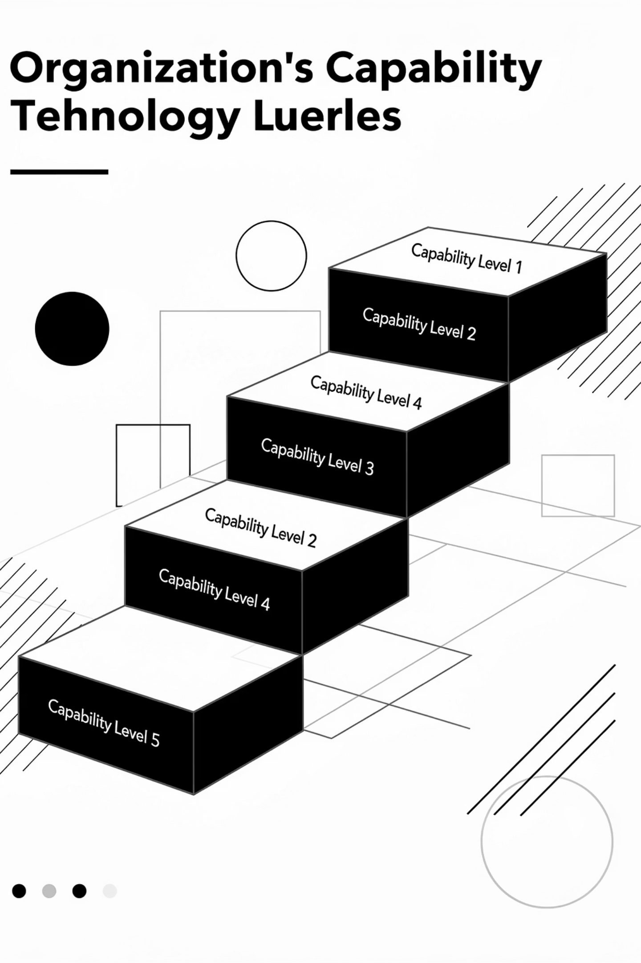
Süni İntellekt Yetkinliyi Nədir?
Tərif
Nəyi Əhatə Edir?
Süni intellekt yetkinliyi — bir təşkilatın süni intellekt həllərini effektiv şəkildə inkişaf etdirə, tətbiq edə və miqyaslandıra biləcəyi dərəcəsidir.
Məlumat idarəetmə yetkinliyi
Texniki infrastruktur hazırlığı
İnsan kapitalı və bacarıqlar
Proseslərin standartlaşdırılması
Mədəniyyət və liderlik dəstəyi
Bu, yalnız bir texnologiyanın mövcudluğu deyil — sistemli bir qabiliyyətdir.

Slide 4




Niyə Yetkinliyi Qiymətləndirməlisiniz?
Yetkinlik qiymətləndirməsi olmadan, təşkilatlar resurslara düzgün istiqamət verə bilmir, risk hesablamadan investisiya edir və nəticələri ölçə bilmir. Strateji bir başlanğıc nöqtəsi yaratmaq üçün bu mərhələ vacibdir.
"Naməluma Tullanmaqdan" Çəkinin
İnvestisiyalara Üstünlük Verin
Hazırlıq səviyyənizi bilmədən böyük süni intellekt investisiyaları iflasla nəticələnə bilər
Hansı sahələrə investisiya etməyin daha böyük gəlir gətirəcəyini müəyyənləşdirin
Liderlərlə Müqayisə Edin
Realist Yol Xəritəsi Hazırlayın
Sənayedəki aparıcı rəqiblərlə mövqeyinizi obyektiv şəkildə ölçün
Gerçəkçi, addım-addım bir inkişaf planı ilə mənalı nəticələrə çatın

Slide 5
Ümumi Yetkinlik Şkalası: 5 Səviyyə
Aşağıdakı beşpilləli model, bir təşkilatın süni intellekt sahəsindəki inkişaf yolunu məlumatlılıqdan tam transformasiyaya qədər izləyir. Hər səviyyə, əvvəlki üzərində qurulur.
1
Səviyyə 1: Məlumatlılıq
Süni intellekt müzakirə olunur, lakin heç bir konkret tədbir görülmür
2
Səviyyə 2: Təcrübələr
Pilot layihələr və PoC (Konsepsiyanın Sübutu) mərhələsi
3
Səviyyə 3: Əməliyyatlaşma
Süni intellekt aktiv iş axınlarına inteqrasiya olunub
4
Səviyyə 4: Miqyaslaşma
Bir çox şöbədə paralel süni intellekt həlləri fəaliyyətdədir
5
Səviyyə 5: Transformasiya
Süni intellekt əsas biznes modeli və rəqabət üstünlüyü kimi fəaliyyət göstərir

Slide 6




Yetkinliyin Əsas Ölçüləri
Süni intellekt yetkinliyi yalnız texnologiya ilə ölçülmür. Hərtərəfli qiymətləndirmə üçün beş əsas ölçü birlikdə nəzərə alınmalıdır.
Məlumatlar
Texnologiya
İnsanlar
Keyfiyyət, mövcudluq və idarəetmə. Süni intellektin "yanacağı" məlumatlardır.
İnfrastruktur, alətlər, platforma uyğunluğu və kibertəhlükəsizlik hazırlığı
Məlumat alimləri, süni intellekt mühəndisləri, biznes analitikləri — komandanın bacarıq çərçivəsi
Proseslər
Mədəniyyət
Süni intellekt layihələrinin həyat dövrü idarəetməsi və standartlaşdırılmış metodologiya
Təcrübə aparmaq istəyi, etik çərçivə, şəffaflıq və liderlik dəstəyi

Slide 7

Gartner Modeli: Biznes Dəyərinə Fokus
Gartner Yanaşması
Gartner-in Əsas Mərhələləri
Gartner modeli texniki yetkinliyi deyil, biznes dəyəri yaratma qabiliyyətini mərkəzə alır. Sual sadədir: süni intellekt nə qədər strateji fayda gətirir?
Reaktiv İstifadə
Süni intellekt mövcud problemləri həll etmək üçün istifadə olunur
Model reaktiv istismardan — gündəlik problemlərin həllindən — yeni imkanların proaktiv yaradılmasına qədər olan yolu xəritələşdirir.
Proaktiv Optimizasiya
Proseslər süni intellekt vasitəsilə sistemli şəkildə yaxşılaşdırılır
Yeni Dəyər Yaratma
Süni intellekt tamamilə yeni biznes imkanları açır

Slide 8




Microsoft Modeli: Dörd Transformasiya Mərhələsi
Microsoft-un yetkinlik çərçivəsi, gündəlik qərarlara süni intellektin tam inteqrasiyasını hədəf alır. Hər mərhələ bir əvvəlki üzərində qurulur və konkret nəticələrə yönəlir.
Xəbərdarlıq
Aktiv
Süni intellekt imkanları haqqında fəaliyyət başlayır, maariflənmə gedir
Pilot layihələr uğurla başladılır, komandalar süni intellektlə tanış olur
Tətbiqi
Sürətləndirilmiş
Süni intellekt həlləri geniş miqyasda istehsala çıxarılır
Süni intellekt hər gündəlik qərar prosesinin ayrılmaz hissəsinə çevrilir

Slide 9

Praktik Vasitə: Yetkinlik Yoxlama Siyahısı
Bu siyahı, bir neçə dəqiqə ərzində təşkilatınızın cari vəziyyətini sürətlə qiymətləndirməyə kömək edir. Hər sual kritik bir ölçüyə işarə edir.
📊 Məlumat İdarəetməsi
Vahid məlumat kataloqumuz varmı? Məlumatlar müxtəlif sistemlər arasında uyğunlaşdırılıbmı?
👤 İstifadəçi Müstəqilliyi
Biznes istifadəçiləri İT dəstəyi olmadan süni intellekt analitikasını idarə edə bilərlərmi?
⚖️ Etika və Siyasət
Təsdiq edilmiş süni intellekt etikası siyasəti varmı? Qərarlarda şəffaflıq təmin olunurmu?
🎯 Strateji Uyğunluq
Süni intellekt layihələri ümumi biznes strategiyası ilə uyğunlaşdırılıbmı?

Slide 10
Növbəti Səviyyəyə Necə Keçmək Olar?
Hər səviyyə keçidi xüsusi strategiya tələb edir. Addımları atlamamaq, əsas qaydadır — hər mərhələdə möhkəm zəmin qurmaq gələcək inkişafı asanlaşdırır.
1 → 2: Pilot Layihə
Aydın KPI-larla kiçik ölçülü, sübut edici bir pilot layihə həyata keçirin. Uğur hekayəsi yaradın.
2 → 3: Standartlaşdırma
Prosesləri və məlumat arxitekturasını standartlaşdırın. Süni intellekti əsas iş axınlarına inteqrasiya edin.
3 → 4: Mükəmməllik Mərkəzləri
Mərkəzləşdirilmiş AI Center of Excellence (CoE) qurun. Bilik paylaşımı üçün platforma yaradın.
4 → 5: Strateji İnteqrasiya
Süni intellekti korporativ strategiyaya, məhsul inkişafına və biznes modelinə tam inteqrasiya edin.

Slide 11

Praktik Tapşırıq: Özünüzü Qiymətləndirin
Tapşırıq
Cavab Verin
Təşkilatınızın 5 əsas ölçüdə özünüqiymətləndirməsini aparın:
1
Hansı Yetkinlik Səviyyəsindəsiniz?
Məlumatlar
Texnologiya
İnsanlar
Proseslər
Mədəniyyət
1-dən 5-ə qədər olan şkala üzrə hər ölçü üçün özünüzü qiymətləndirin
2
Növbəti Addım Nədir?
Bir sonrakı səviyyəyə keçmək üçün ən kritik bir addımı müəyyənləşdirin
💡 Məsləhət: Qiymətləndirməni tək deyil, komanda ilə birlikdə aparın. Müxtəlif perspektivlər daha dürüst bir mənzərə yaradır.

Slide 12
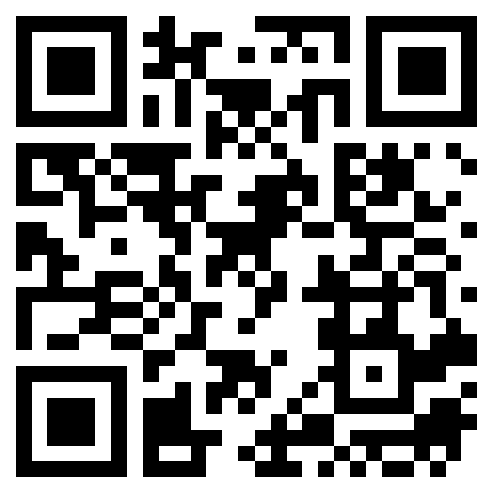
Test Tapşırığı L13

